Slide 1

Spring MVC 基于 Spring4.x

Slide 2
内容概要
1.SpringMVC 概述
2.SpringMVC 的 HelloWorld
3.使用 @RequestMapping 映射请求
4.映射请求参数 & 请求头
5.处理模型数据
6.视图和视图解析器
7.RESTful CRUD
8.SpringMVC 表单标签 &处理静态资源
9.数据转换 & 数据格式化 & 数据校验
10.处理 JSON：使用 HttpMessageConverter
11.国际化
12.文件的上传
13.使用拦截器
14.异常处理
15.SpringMVC 运行流程
16.在 Spring 的环境下使用 SpringMVC
17.SpringMVC 对比 Struts2

Slide 3
内容概要
SpringMVC 概述
SpringMVC 的 HelloWorld
使用 @RequestMapping 映射请求
映射请求参数 & 请求头
处理模型数据
视图和视图解析器
RESTful CRUD
SpringMVC 表单标签 &处理静态资源
数据转换 & 数据格式化 & 数据校验
处理 JSON：使用 HttpMessageConverter
国际化
文件的上传
使用拦截器
异常处理
SpringMVC 运行流程
在 Spring 的环境下使用 SpringMVC
SpringMVC 对比 Struts2

Slide 4
SpringMVC 概述
Spring 为展现层提供的基于 MVC 设计理念的优秀的 Web 框架，是目前最主流的 MVC 框架之一
Spring3.0 后全面超越 Struts2，成为最优秀的 MVC 框架
Spring MVC 通过一套 MVC 注解，让 POJO 成为处理请求的控制器，而无须实现任何接口。
支持 REST 风格的 URL 请求
采用了松散耦合可插拔组件结构，比其他 MVC 框架更具扩展性和灵活性

Slide 5
HelloWorld
步骤：
加入 jar 包
在 web.xml 中配置 DispatcherServlet
加入 Spring MVC 的配置文件
编写处理请求的处理器，并标识为处理器
编写视图

Slide 6
HelloWorld：加入 jar 包
jar 包：
commons-logging-1.1.3.jar
spring-aop-4.0.0.RELEASE.jar
spring-beans-4.0.0.RELEASE.jar
spring-context-4.0.0.RELEASE.jar
spring-core-4.0.0.RELEASE.jar
spring-expression-4.0.0.RELEASE.jar
spring-web-4.0.0.RELEASE.jar
spring-webmvc-4.0.0.RELEASE.jar

Slide 7
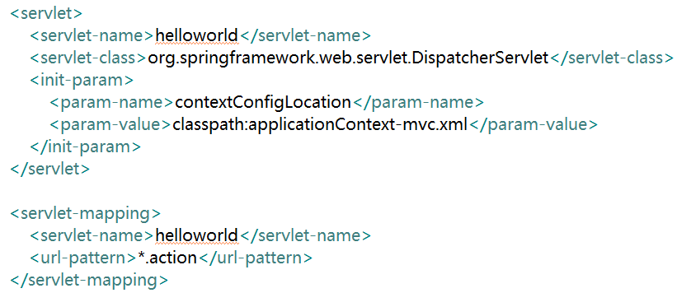
HelloWorld：配置 web.xml
配置 DispatcherServlet ：DispatcherServlet 默认加载 /WEB-INF/<servletName-servlet>.xml 的 Spring 配置文件, 启动 WEB 层的 Spring 容器。可以通过 contextConfigLocation 初始化参数自定义配置文件的位置和名称
Notes:
DispatcherServlet 默认加载 /WEB-INF/servletName-servlet.xml 的 Spring 配置文件, 启动 WEB 层的 Spring 容器

Slide 8
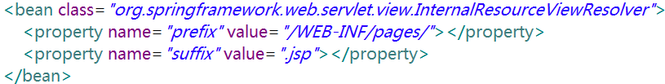
HelloWorld：创建 Spring MVC 配置文件
配置自动扫描的包
配置视图解析器：视图名称解析器：将视图逻辑名解析为: /WEB-INF/pages/<viewName>.jsp

Slide 9
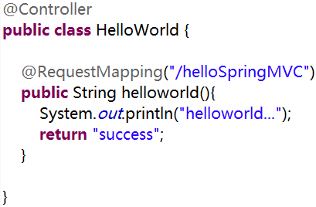
HelloWorld：创建请求处理器类

Slide 10
<servlet-mapping>
<servlet-name>dispatcherServlet</servlet-name>
<url-pattern>*. action </url-pattern>
</servlet-mapping>
web.xml
springmvc-1/helloWorld.action
url
@Controller
public class HelloWorldController {
@RequestMapping("/helloWorld")
public String helloWolrd(){
System.out.println("HelloWorld SpringMVC");
return "success";
}
}
/WEB-INF/view/success.jsp
实际的物理视图
Handler
<bean class="org.springframework.web.servlet.view.InternalResourceViewResolver">
<property name=“prefix” value=“/WEB-INF/view/"></property>
<property name="suffix" value=".jsp"></property>
</bean>
SpringMVC 配置文件

Slide 11
内容概要
SpringMVC 概述
SpringMVC 的 HelloWorld
使用 @RequestMapping 映射请求
映射请求参数 & 请求头
处理模型数据
视图和视图解析器
RESTful CRUD
SpringMVC 表单标签 &处理静态资源
数据转换 & 数据格式化 & 数据校验
处理 JSON：使用 HttpMessageConverter
国际化
文件的上传
使用拦截器
异常处理
SpringMVC 运行流程
在 Spring 的环境下使用 SpringMVC
SpringMVC 对比 Struts2

Slide 12
使用 @RequestMapping 映射请求
Spring MVC 使用 @RequestMapping 注解为控制器指定可以处理哪些 URL 请求
在控制器的类定义及方法定义处都可标注 @RequestMapping
类定义处：提供初步的请求映射信息。相对于 WEB 应用的根目录
方法处：提供进一步的细分映射信息。相对于类定义处的 URL。若类定义处未标注 @RequestMapping，则方法处标记的 URL 相对于 WEB 应用的根目录
DispatcherServlet 截获请求后，就通过控制器上 @RequestMapping 提供的映射信息确定请求所对应的处理方法。

Slide 13
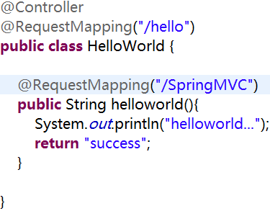
使用 @RequestMapping 映射请求示例
类定义处标记的 @RequestMapping 限定了处理器类可以处理所有 URI 为 /hello 的请求，它相对于 WEB 容器部署的根路径
处理器类可以定义多个处理方法，处理来自/hello 下的请求

Slide 14
映射请求参数、请求方法或请求头
标准的 HTTP 请求报头

Slide 15
映射请求参数、请求方法或请求头
@RequestMapping 除了可以使用请求 URL 映射请求外，还可以使用请求方法、请求参数及请求头映射请求
@RequestMapping 的 value、method、params 及 heads 分别表示请求 URL、请求方法、请求参数及请求头的映射条件，他们之间是与的关系，联合使用多个条件可让请求映射更加精确化。
params 和 headers支持简单的表达式：
param1: 表示请求必须包含名为 param1 的请求参数
!param1: 表示请求不能包含名为 param1 的请求参数
param1 != value1: 表示请求包含名为 param1 的请求参数，但其值不能为 value1
{“param1=value1”, “param2”}: 请求必须包含名为 param1 和param2 的两个请求参数，且 param1 参数的值必须为 value1

Slide 16
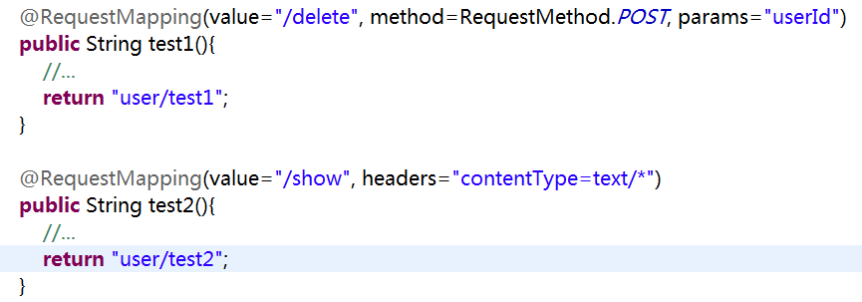
映射请求参数、请求方法或请求头

Slide 17
使用 @RequestMapping 映射请求
Ant 风格资源地址支持 3 种匹配符：
?：匹配文件名中的一个字符
*：匹配文件名中的任意字符
**：** 匹配多层路径
@RequestMapping 还支持 Ant 风格的 URL：
/user/*/createUser: 匹配 /user/aaa/createUser、/user/bbb/createUser 等 URL
/user/**/createUser: 匹配 /user/createUser、/user/aaa/bbb/createUser 等 URL
/user/createUser??: 匹配 /user/createUseraa、/user/createUserbb 等 URL

Slide 18
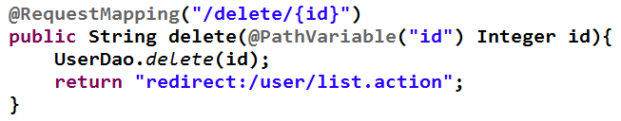
@PathVariable 映射 URL 绑定的占位符
带占位符的 URL 是 Spring3.0 新增的功能，该功能在 SpringMVC 向 REST 目标挺进发展过程中具有里程碑的意义
通过 @PathVariable 可以将 URL 中占位符参数绑定到控制器处理方法的入参中：URL 中的 {xxx} 占位符可以通过 @PathVariable("xxx") 绑定到操作方法的入参中。

Slide 19
REST
REST：即 Representational State Transfer。（资源）表现层状态转化。是目前最流行的一种互联网软件架构。它结构清晰、符合标准、易于理解、扩展方便，所以正得到越来越多网站的采用
资源（Resources）：网络上的一个实体，或者说是网络上的一个具体信息。它可以是一段文本、一张图片、一首歌曲、一种服务，总之就是一个具体的存在。可以用一个URI（统一资源定位符）指向它，每种资源对应一个特定的 URI 。要获取这个资源，访问它的URI就可以，因此 URI 即为每一个资源的独一无二的识别符。
表现层（Representation）：把资源具体呈现出来的形式，叫做它的表现层（Representation）。比如，文本可以用 txt 格式表现，也可以用 HTML 格式、XML 格式、JSON 格式表现，甚至可以采用二进制格式。
状态转化（State Transfer）：每发出一个请求，就代表了客户端和服务器的一次交互过程。HTTP协议，是一个无状态协议，即所有的状态都保存在服务器端。因此，如果客户端想要操作服务器，必须通过某种手段，让服务器端发生“状态转化”（State Transfer）。而这种转化是建立在表现层之上的，所以就是 “表现层状态转化”。具体说，就是 HTTP 协议里面，四个表示操作方式的动词：GET、POST、PUT、DELETE。它们分别对应四种基本操作：GET 用来获取资源，POST 用来新建资源，PUT 用来更新资源，DELETE 用来删除资源。
Notes:
1.理解本真的REST架构风格: http://kb.cnblogs.com/page/186516/ 2.深入浅出REST: http://www.infoq.com/cn/articles/rest-introduction

Slide 20
REST
getOrder?id=1 GET
deleteOrder?id=1 GET
updateOrder POST
saveOrder POST
RESTFUL URL
示例：
/order/1 HTTP GET ：得到 id = 1 的 order
/order/1 HTTP DELETE：删除 id = 1的 order
/order/1 HTTP PUT：更新id = 1的 order
/order HTTP POST：新增 order
HiddenHttpMethodFilter：浏览器 form 表单只支持 GET 与 POST 请求，而DELETE、PUT 等 method 并不支持，Spring3.0 添加了一个过滤器，可以将这些请求转换为标准的 http 方法，使得支持 GET、POST、PUT 与 DELETE 请求。

Slide 21
@PathVariable 绑定 URL 占位符到入参
带占位符的 URL 是 Spring3.0 新增的功能，该功能在 SpringMVC 向 REST 目标挺进发展过程中具有里程碑的意义
通过 @PathVariable 可以将 URL 中占位符参数绑定到控制器处理方法的入参中：URL 中的 {xxx} 占位符可以通过 @PathVariable("xxx") 绑定到操作方法的入参中。

Slide 22
内容概要
SpringMVC 概述
SpringMVC 的 HelloWorld
使用 @RequestMapping 映射请求
映射请求参数
处理模型数据
视图和视图解析器
RESTful CRUD
SpringMVC 表单标签 &处理静态资源
数据转换 & 数据格式化 & 数据校验
处理 JSON：使用 HttpMessageConverter
国际化
文件的上传
使用拦截器
异常处理
SpringMVC 运行流程
在 Spring 的环境下使用 SpringMVC
SpringMVC 对比 Struts2

Slide 23
请求处理方法签名
Spring MVC 通过分析处理方法的签名，将 HTTP 请求信息绑定到处理方法的相应人参中。
Spring MVC 对控制器处理方法签名的限制是很宽松的，几乎可以按喜欢的任何方式对方法进行签名。
必要时可以对方法及方法入参标注相应的注解（ @PathVariable 、@RequestParam、@RequestHeader 等）、Spring MVC 框架会将 HTTP 请求的信息绑定到相应的方法入参中，并根据方法的返回值类型做出相应的后续处理。

Slide 24
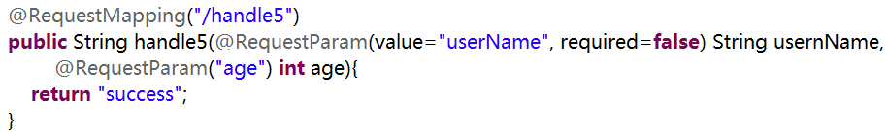
使用 @RequestParam 绑定请求参数值
在处理方法入参处使用 @RequestParam 可以把请求参数传递给请求方法
value：参数名
required：是否必须。默认为 true, 表示请求参数中必须包含对应的参数，若不存在，将抛出异常

Slide 25
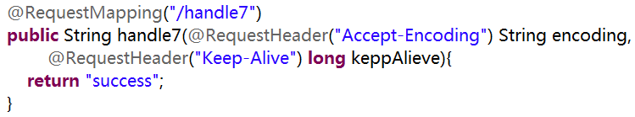
使用 @RequestHeader 绑定请求报头的属性值
请求头包含了若干个属性，服务器可据此获知客户端的信息，通过 @RequestHeader 即可将请求头中的属性值绑定到处理方法的入参中

Slide 26
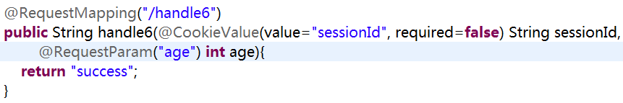
使用 @CookieValue 绑定请求中的 Cookie 值
@CookieValue 可让处理方法入参绑定某个 Cookie 值

Slide 27
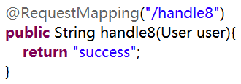
使用 POJO 对象绑定请求参数值
Spring MVC 会按请求参数名和 POJO 属性名进行自动匹配，自动为该对象填充属性值。支持级联属性。如：dept.deptId、dept.address.tel 等

Slide 28
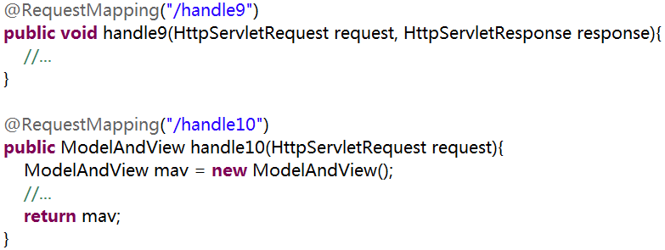
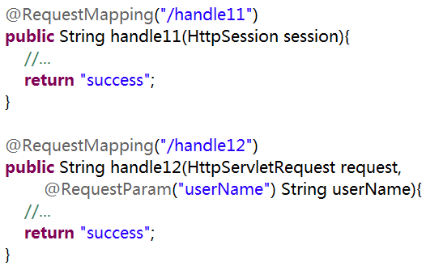
使用 Servlet API 作为入参

Slide 29
MVC 的 Handler 方法可以接受 哪些 ServletAPI 类型的参数
HttpServletRequest
HttpServletResponse
HttpSession
java.security.Principal
Locale
InputStream
OutputStream
Reader
Writer

Slide 30
内容概要
SpringMVC 概述
SpringMVC 的 HelloWorld
使用 @RequestMapping 映射请求
映射请求参数 & 请求头
处理模型数据
RESTful CRUD
视图和视图解析器
SpringMVC 表单标签 &处理静态资源
数据转换 & 数据格式化 & 数据校验
处理 JSON：使用 HttpMessageConverter
国际化
文件的上传
使用拦截器
异常处理
SpringMVC 运行流程
在 Spring 的环境下使用 SpringMVC
SpringMVC 对比 Struts2

Slide 31
处理模型数据
Spring MVC 提供了以下几种途径输出模型数据：
ModelAndView: 处理方法返回值类型为 ModelAndView 时, 方法体即可通过该对象添加模型数据
Map 及 Model: 入参为 org.springframework.ui.Model、org.springframework.ui.ModelMap 或 java.uti.Map 时，处理方法返回时，Map 中的数据会自动添加到模型中。
@SessionAttributes: 将模型中的某个属性暂存到 HttpSession 中，以便多个请求之间可以共享这个属性
@ModelAttribute: 方法入参标注该注解后, 入参的对象就会放到数据模型中

Slide 32
ModelAndView
控制器处理方法的返回值如果为 ModelAndView, 则其既包含视图信息，也包含模型数据信息。
添加模型数据:
MoelAndView addObject(String attributeName, Object attributeValue)
ModelAndView addAllObject(Map<String, ?> modelMap)
设置视图:
void setView(View view)
void setViewName(String viewName)

Slide 33
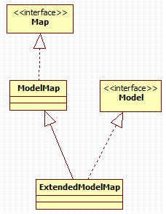
Map 及 Model
Spring MVC 在内部使用了一个 org.springframework.ui.Model 接口存储模型数据
具体步骤
Spring MVC 在调用方法前会创建一个隐含的模型对象作为模型数据的存储容器。
如果方法的入参为 Map 或 Model 类型，Spring MVC 会将隐含模型的引用传递给这些入参。在方法体内，开发者可以通过这个入参对象访问到模型中的所有数据，也可以向模型中添加新的属性数据

Slide 34
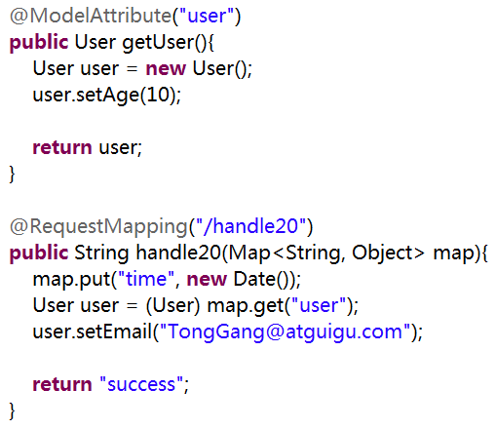
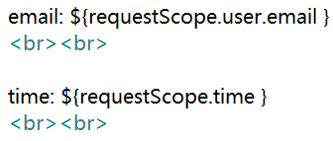
Map 及 Model 示例

Slide 35
@SessionAttributes
若希望在多个请求之间共用某个模型属性数据，则可以在控制器类上标注一个 @SessionAttributes, Spring MVC 将在模型中对应的属性暂存到 HttpSession 中。
@SessionAttributes 除了可以通过属性名指定需要放到会话中的属性外，还可以通过模型属性的对象类型指定哪些模型属性需要放到会话中
@SessionAttributes(types=User.class) 会将隐含模型中所有类型为 User.class 的属性添加到会话中。
@SessionAttributes(value={“user1”, “user2”})
@SessionAttributes(types={User.class, Dept.class})
@SessionAttributes(value={“user1”, “user2”}, types={Dept.class})

Slide 36
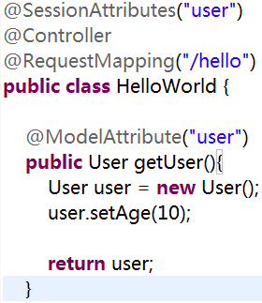
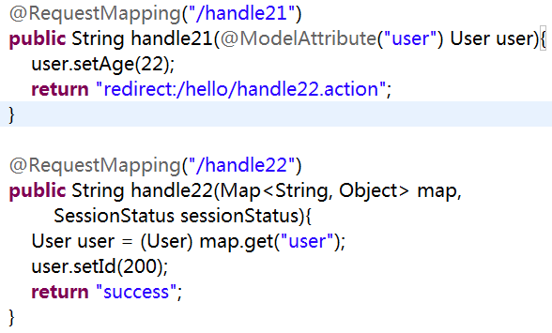
@SessionAttributes 示例

Slide 37
update()
③. 传递给目标方法，执行 update 操作
②. 表单参数赋值
① new 一个新的对象
db

Slide 38
update()
③. 传递给目标方法，执行 update 操作
②. 表单参数赋值
db
① 从数据库中取出数据
db

Slide 39
@ModelAttribute
在方法定义上使用 @ModelAttribute 注解：Spring MVC 在调用目标处理方法前，会先逐个调用在方法级上标注了 @ModelAttribute 的方法。
在方法的入参前使用 @ModelAttribute 注解：
可以从隐含对象中获取隐含的模型数据中获取对象，再将请求参数绑定到对象中，再传入入参
将方法入参对象添加到模型中

Slide 40
由@SessionAttributes引发的异常
org.springframework.web.HttpSessionRequiredException: Session attribute 'user' required - not found in session
如果在处理类定义处标注了@SessionAttributes(“xxx”)，则尝试从会话中获取该属性，并将其赋给该入参，然后再用请求消息填充该入参对象。如果在会话中找不到对应的属性，则抛出 HttpSessionRequiredException 异常

Slide 41
如何避免@SessionAttributes引发的异常
@Controller
@RequestMapping("/user")
@SessionAttributes(“user”)
public class UserController {
@ModelAttribute("user")
public User getUser(){
User user = new User();
return user;
}
@RequestMapping(value = "/handle71")
public String handle71(@ModelAttribute(“user”) User user){
...
}
@RequestMapping(value = "/handle72")
public String handle72(ModelMap modelMap,SessionStatus sessionStatus){
...
}
}
该方法会往隐含模型中添加一个名为user的模型属性

Slide 42
内容概要
SpringMVC 概述
SpringMVC 的 HelloWorld
使用 @RequestMapping 映射请求
映射请求参数 & 请求头
处理模型数据
视图和视图解析器
RESTful CRUD
SpringMVC 表单标签 &处理静态资源
数据转换 & 数据格式化 & 数据校验
处理 JSON：使用 HttpMessageConverter
国际化
文件的上传
使用拦截器
异常处理
SpringMVC 运行流程
在 Spring 的环境下使用 SpringMVC
SpringMVC 对比 Struts2

Slide 43
Spring MVC如何解析视图
请求处理方法返回值类型
String
ModelAndView
ModelAndView
View
ViewResolver
视图对象
JSP/JSTL/PDF...

Slide 44
把目标方法返回值转为 ModelAndView 对象

Slide 45
视图和视图解析器
请求处理方法执行完成后，最终返回一个 ModelAndView 对象。对于那些返回 String，View 或 ModeMap 等类型的处理方法，Spring MVC 也会在内部将它们装配成一个 ModelAndView 对象，它包含了逻辑名和模型对象的视图
Spring MVC 借助视图解析器（ViewResolver）得到最终的视图对象（View），最终的视图可以是 JSP ，也可能是 Excel、JFreeChart 等各种表现形式的视图
对于最终究竟采取何种视图对象对模型数据进行渲染，处理器并不关心，处理器工作重点聚焦在生产模型数据的工作上，从而实现 MVC 的充分解耦

Slide 46
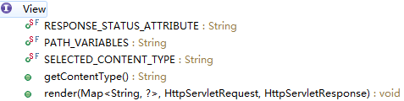
视图
视图的作用是渲染模型数据，将模型里的数据以某种形式呈现给客户。
为了实现视图模型和具体实现技术的解耦，Spring 在 org.springframework.web.servlet 包中定义了一个高度抽象的 View 接口：
视图对象由视图解析器负责实例化。由于视图是无状态的，所以他们不会有线程安全的问题

Slide 47
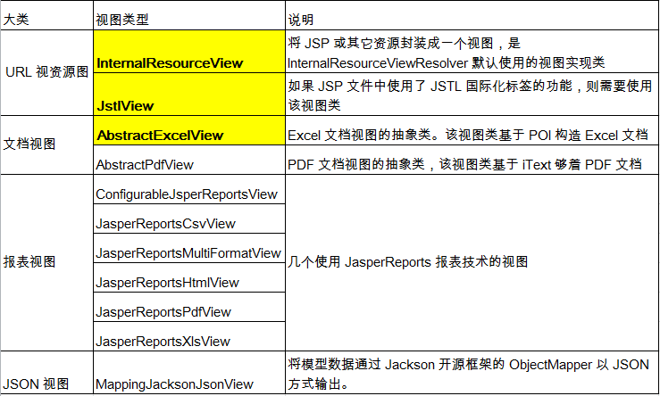
常用的视图实现类

Slide 48

视图解析器
SpringMVC 为逻辑视图名的解析提供了不同的策略，可以在 Spring WEB 上下文中配置一种或多种解析策略，并指定他们之间的先后顺序。每一种映射策略对应一个具体的视图解析器实现类。
视图解析器的作用比较单一：将逻辑视图解析为一个具体的视图对象。
所有的视图解析器都必须实现 ViewResolver 接口：

Slide 49
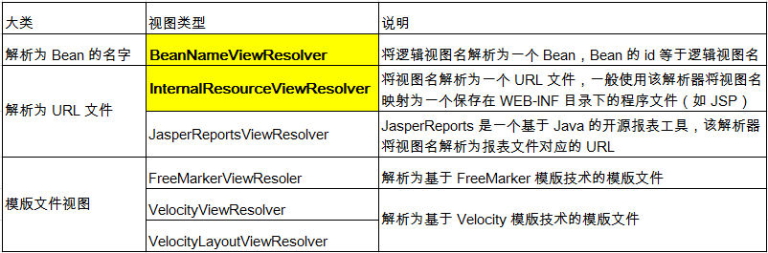
常用的视图解析器实现类
程序员可以选择一种视图解析器或混用多种视图解析器
每个视图解析器都实现了 Ordered 接口并开放出一个 order 属性，可以通过 order 属性指定解析器的优先顺序，order 越小优先级越高。
SpringMVC 会按视图解析器顺序的优先顺序对逻辑视图名进行解析，直到解析成功并返回视图对象，否则将抛出 ServletException 异常

Slide 50
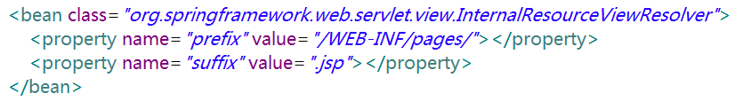
InternalResourceViewResolver
JSP 是最常见的视图技术，可以使用 InternalResourceViewResolver 作为视图解析器：
/WEB-INF/pages/user/createSucess.jsp

Slide 51

InternalResourceViewResolver
若项目中使用了 JSTL，则 SpringMVC 会自动把视图由 InternalResourceView 转为 JstlView
若使用 JSTL 的 fmt 标签则需要在 SpringMVC 的配置文件中配置国际化资源文件
若希望直接响应通过 SpringMVC 渲染的页面，可以使用 mvc:view-controller 标签实现

Slide 52
Excel 视图
若希望使用 Excel 展示数据列表，仅需要扩展 SpringMVC 提供的 AbstractExcelView 或 AbstractJExcel View 即可。实现 buildExcelDocument() 方法，在方法中使用模型数据对象构建 Excel 文档就可以了。
AbstractExcelView 基于 POI API，而 AbstractJExcelView 是基于 JExcelAPI 的。
视图对象需要配置 IOC 容器中的一个 Bean，使用 BeanNameViewResolver 作为视图解析器即可
若希望直接在浏览器中直接下载 Excel 文档，则可以设置响应头 Content-Disposition 的值为 attachment;filename=xxx.xls

Slide 53
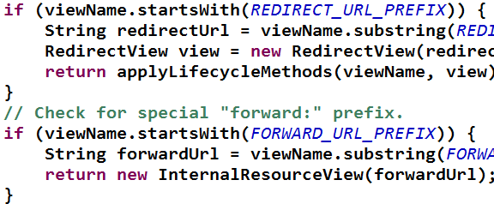
关于重定向
一般情况下，控制器方法返回字符串类型的值会被当成逻辑视图名处理
如果返回的字符串中带 forward: 或 redirect: 前缀时，SpringMVC 会对他们进行特殊处理：将 forward: 和 redirect: 当成指示符，其后的字符串作为 URL 来处理
redirect:success.jsp：会完成一个到 success.jsp 的重定向的操作
forward:success.jsp：会完成一个到 success.jsp 的转发操作

Slide 54
内容概要
SpringMVC 概述
SpringMVC 的 HelloWorld
使用 @RequestMapping 映射请求
映射请求参数 & 请求头
处理模型数据
视图和视图解析器
RESTful CRUD
SpringMVC 表单标签 &处理静态资源
数据转换 & 数据格式化 & 数据校验
处理 JSON：使用 HttpMessageConverter
国际化
文件的上传
使用拦截器
异常处理
SpringMVC 运行流程
在 Spring 的环境下使用 SpringMVC
SpringMVC 对比 Struts2

Slide 55
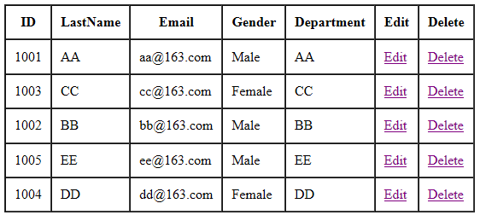
RESTful SpringMVC CRUD
1. 显示所有员工信息
URI：emps
请求方式：GET
显示效果

Slide 56
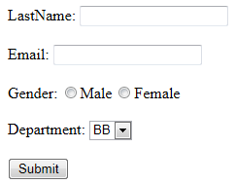
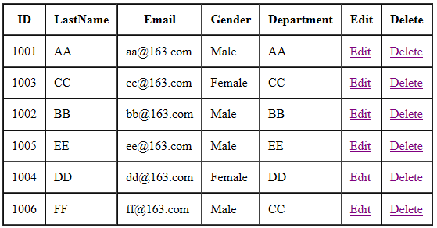
RESTful SpringMVC CRUD
2. 添加所有员工信息
显示添加页面：
URI：emp
请求方式：GET
显示效果
添加员工信息：
URI：emp
请求方式：POST
显示效果：完成添加，重定向到 list 页面。

Slide 57
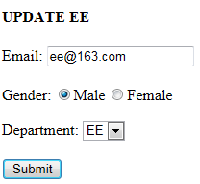
RESTful SpringMVC CRUD
3. 删除操作
URL：emp/{id}
请求方式：DELETE
删除后效果：对应记录从数据表中删除
4. 修改操作：lastName 不可修改！
显示修改页面：
URI：emp/{id}
请求方式：GET
显示效果：回显表单。
修改员工信息：
URI：emp
请求方式：PUT
显示效果：完成修改，重定向到 list 页面。

Slide 58
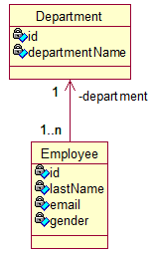
RESTful SpringMVC CRUD
相关的类：
实体类：Employee、Department
Handler：EmployeeHandler
Dao：EmployeeDao、DepartmentDao
相关的页面
list.jsp
input.jsp
edit.jsp
Notes:
public class Department {
private Integer id;
private String departmentName;
public Department() {
// TODO Auto-generated constructor stub
}
public Department(int i, String string) {
this.id = i;
this.departmentName = string;
}
public Integer getId() {
return id;
}
public void setId(Integer id) {
this.id = id;
}
public String getDepartmentName() {
return departmentName;
}
public void setDepartmentName(String departmentName) {
this.departmentName = departmentName;
}
@Override
public String toString() {
return "Department [id=" + id + ", departmentName=" + departmentName
+ "]";
}
}
@Repository
public class DepartmentDao {
private static Map<Integer, Department> departments = null;
static{
departments = new HashMap<Integer, Department>();
departments.put(101, new Department(101, "AA"));
departments.put(102, new Department(102, "BB"));
departments.put(103, new Department(103, "CC"));
departments.put(104, new Department(104, "DD"));
departments.put(105, new Department(105, "EE"));
}
public Collection<Department> getDepartments(){
return departments.values();
}
public Department getDepartment(Integer id){
return departments.get(id);
}
}
public class Employee {
private Integer id;
private String lastName;
private String email;
//1 male, 0 female
private Integer gender;
private Department department;
public Integer getId() {
return id;
}
public void setId(Integer id) {
this.id = id;
}
public String getLastName() {
return lastName;
}
public void setLastName(String lastName) {
this.lastName = lastName;
}
public String getEmail() {
return email;
}
public void setEmail(String email) {
this.email = email;
}
public Integer getGender() {
return gender;
}
public void setGender(Integer gender) {
this.gender = gender;
}
public Department getDepartment() {
return department;
}
public void setDepartment(Department department) {
this.department = department;
}
@Override
public String toString() {
return "Employee [id=" + id + ", lastName=" + lastName + ", email="
+ email + ", gender=" + gender + ", department=" + department
+ "]";
}
public Employee(Integer id, String lastName, String email, Integer gender,
Department department) {
super();
this.id = id;
this.lastName = lastName;
this.email = email;
this.gender = gender;
this.department = department;
}
public Employee() {
// TODO Auto-generated constructor stub
}
}
@Repository
public class EmployeeDao {
private static Map<Integer, Employee> employees = null;
@Autowired
private DepartmentDao departmentDao;
static{
employees = new HashMap<Integer, Employee>();
employees.put(1001, new Employee(1001, "AA", "aa@163.com", 1, new Department(101, "AA")));
employees.put(1002, new Employee(1002, "BB", "bb@163.com", 1, new Department(102, "BB")));
employees.put(1003, new Employee(1003, "CC", "cc@163.com", 0, new Department(103, "CC")));
employees.put(1004, new Employee(1004, "DD", "dd@163.com", 0, new Department(104, "DD")));
employees.put(1005, new Employee(1005, "EE", "ee@163.com", 1, new Department(105, "EE")));
}
private static Integer initId = 1006;
public void save(Employee employee){
if(employee.getId() == null){
employee.setId(initId++);
}
employee.setDepartment(departmentDao.getDepartment(employee.getDepartment().getId()));
employees.put(employee.getId(), employee);
}
public Collection<Employee> getAll(){
return employees.values();
}
public Employee get(Integer id){
return employees.get(id);
}
public void delete(Integer id){
employees.remove(id);
}
}

Slide 59
update()
③. 传递给目标方法
②. 表单参数赋值
① 从数据库中取出数据

Slide 60
内容概要
SpringMVC 概述
SpringMVC 的 HelloWorld
使用 @RequestMapping 映射请求
映射请求参数 & 请求头
处理模型数据
视图和视图解析器
RESTful CRUD
SpringMVC 表单标签 &处理静态资源
数据转换 & 数据格式化 & 数据校验
处理 JSON：使用 HttpMessageConverter
国际化
文件的上传
使用拦截器
异常处理
SpringMVC 运行流程
在 Spring 的环境下使用 SpringMVC
SpringMVC 对比 Struts2

Slide 61
使用 Spring 的表单标签
通过 SpringMVC 的表单标签可以实现将模型数据中的属性和 HTML 表单元素相绑定，以实现表单数据更便捷编辑和表单值的回显

Slide 62
form 标签
一般情况下，通过 GET 请求获取表单页面，而通过 POST 请求提交表单页面，因此获取表单页面和提交表单页面的 URL 是相同的。只要满足该最佳条件的契约，<form:form> 标签就无需通过 action 属性指定表单提交的 URL
可以通过 modelAttribute 属性指定绑定的模型属性，若没有指定该属性，则默认从 request 域对象中读取 command 的表单 bean，如果该属性值也不存在，则会发生错误。

Slide 63
表单标签
SpringMVC 提供了多个表单组件标签，如 <form:input/>、<form:select/> 等，用以绑定表单字段的属性值，它们的共有属性如下：
path：表单字段，对应 html 元素的 name 属性，支持级联属性
htmlEscape：是否对表单值的 HTML 特殊字符进行转换，默认值为 true
cssClass：表单组件对应的 CSS 样式类名
cssErrorClass：表单组件的数据存在错误时，采取的 CSS 样式

Slide 64
表单标签
form:input、form:password、form:hidden、form:textarea：对应 HTML 表单的 text、password、hidden、textarea 标签
form:radiobutton：单选框组件标签，当表单 bean 对应的属性值和 value 值相等时，单选框被选中
form:radiobuttons：单选框组标签，用于构造多个单选框
items：可以是一个 List、String[] 或 Map
itemValue：指定 radio 的 value 值。可以是集合中 bean 的一个属性值
itemLabel：指定 radio 的 label 值
delimiter：多个单选框可以通过 delimiter 指定分隔符

Slide 65
表单标签
form:checkbox：复选框组件。用于构造单个复选框
form:checkboxs：用于构造多个复选框。使用方式同 form:radiobuttons 标签
form:select：用于构造下拉框组件。使用方式同 form:radiobuttons 标签
form:option：下拉框选项组件标签。使用方式同 form:radiobuttons 标签
form:errors：显示表单组件或数据校验所对应的错误
<form:errors path= “ *” /> ：显示表单所有的错误
<form:errors path= “ user*” /> ：显示所有以 user 为前缀的属性对应的错误
<form:errors path= “ username” /> ：显示特定表单对象属性的错误

Slide 66
内容概要
SpringMVC 概述
SpringMVC 的 HelloWorld
使用 @RequestMapping 映射请求
映射请求参数 & 请求头
处理模型数据
视图和视图解析器
RESTful CRUD
SpringMVC 表单标签 & 处理静态资源
数据转换 & 数据格式化 & 数据校验
处理 JSON：使用 HttpMessageConverter
国际化
文件的上传
使用拦截器
异常处理
SpringMVC 运行流程
在 Spring 的环境下使用 SpringMVC
SpringMVC 对比 Struts2

Slide 67
处理静态资源
优雅的 REST 风格的资源URL 不希望带 .html 或 .do 等后缀
若将 DispatcherServlet 请求映射配置为 /，则 Spring MVC 将捕获 WEB 容器的所有请求，包括静态资源的请求， SpringMVC 会将他们当成一个普通请求处理，因找不到对应处理器将导致错误。
可以在 SpringMVC 的配置文件中配置 <mvc:default-servlet-handler/> 的方式解决静态资源的问题：
<mvc:default-servlet-handler/> 将在 SpringMVC 上下文中定义一个 DefaultServletHttpRequestHandler，它会对进入 DispatcherServlet 的请求进行筛查，如果发现是没有经过映射的请求，就将该请求交由 WEB 应用服务器默认的 Servlet 处理，如果不是静态资源的请求，才由 DispatcherServlet 继续处理
一般 WEB 应用服务器默认的 Servlet 的名称都是 default。若所使用的 WEB 服务器的默认 Servlet 名称不是 default，则需要通过 default-servlet-name 属性显式指定

Slide 68
内容概要
SpringMVC 概述
SpringMVC 的 HelloWorld
使用 @RequestMapping 映射请求
映射请求参数 & 请求头
处理模型数据
视图和视图解析器
RESTful CRUD
SpringMVC 表单标签 &处理静态资源
数据转换 & 数据格式化 & 数据校验
处理 JSON：使用 HttpMessageConverter
国际化
文件的上传
使用拦截器
异常处理
SpringMVC 运行流程
在 Spring 的环境下使用 SpringMVC
SpringMVC 对比 Struts2

Slide 69
数据绑定流程
1. Spring MVC 主框架将 ServletRequest 对象及目标方法的入参实例传递给 WebDataBinderFactory 实例，以创建 DataBinder 实例对象
2. DataBinder 调用装配在 Spring MVC 上下文中的 ConversionService 组件进行数据类型转换、数据格式化工作。将 Servlet 中的请求信息填充到入参对象中
3. 调用 Validator 组件对已经绑定了请求消息的入参对象进行数据合法性校验，并最终生成数据绑定结果 BindingData 对象
4. Spring MVC 抽取 BindingResult 中的入参对象和校验错误对象，将它们赋给处理方法的响应入参

Slide 70

数据绑定流程
Spring MVC 通过反射机制对目标处理方法进行解析，将请求消息绑定到处理方法的入参中。数据绑定的核心部件是 DataBinder，运行机制如下：
ConversionService
数据类型转换/格式化
ServletRequest
3
1
数据校验
DataBinder
Validator
4
2
5
处理方法入参对象
BindingResult
处理方法的签名

Slide 71
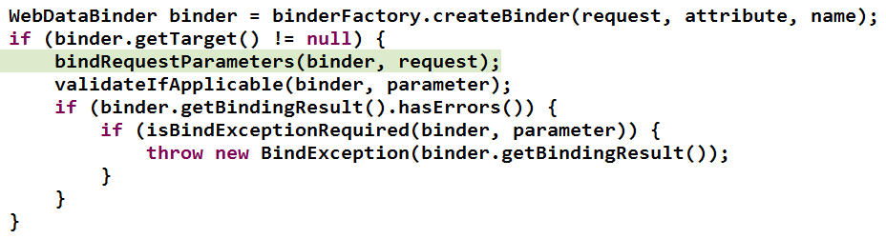
数据绑定流程

Slide 72
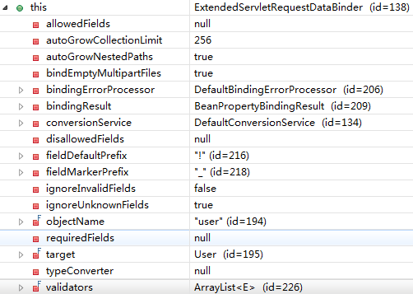
数据绑定流程

Slide 73
数据转换
Spring MVC 上下文中内建了很多转换器，可完成大多数 Java 类型的转换工作。
ConversionService converters =
java.lang.Boolean -> java.lang.String : org.springframework.core.convert.support.ObjectToStringConverter@f874ca
java.lang.Character -> java.lang.Number : CharacterToNumberFactory@f004c9
java.lang.Character -> java.lang.String : ObjectToStringConverter@68a961
java.lang.Enum -> java.lang.String : EnumToStringConverter@12f060a
java.lang.Number -> java.lang.Character : NumberToCharacterConverter@1482ac5
java.lang.Number -> java.lang.Number : NumberToNumberConverterFactory@126c6f
java.lang.Number -> java.lang.String : ObjectToStringConverter@14888e8
java.lang.String -> java.lang.Boolean : StringToBooleanConverter@1ca6626
java.lang.String -> java.lang.Character : StringToCharacterConverter@1143800
java.lang.String -> java.lang.Enum : StringToEnumConverterFactory@1bba86e
java.lang.String -> java.lang.Number : StringToNumberConverterFactory@18d2c12
java.lang.String -> java.util.Locale : StringToLocaleConverter@3598e1
java.lang.String -> java.util.Properties : StringToPropertiesConverter@c90828
java.lang.String -> java.util.UUID : StringToUUIDConverter@a42f23
java.util.Locale -> java.lang.String : ObjectToStringConverter@c7e20a
java.util.Properties -> java.lang.String : PropertiesToStringConverter@367a7f
java.util.UUID -> java.lang.String : ObjectToStringConverter@112b07f ……

Slide 74
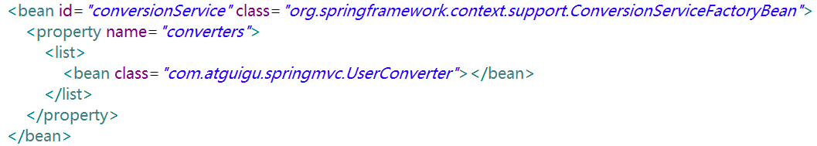
自定义类型转换器
ConversionService 是 Spring 类型转换体系的核心接口。
可以利用 ConversionServiceFactoryBean 在 Spring 的 IOC 容器中定义一个 ConversionService. Spring 将自动识别出 IOC 容器中的 ConversionService，并在 Bean 属性配置及 Spring MVC 处理方法入参绑定等场合使用它进行数据的转换
可通过 ConversionServiceFactoryBean 的 converters 属性注册自定义的类型转换器

Slide 75
Spring 支持的转换器
Spring 定义了 3 种类型的转换器接口，实现任意一个转换器接口都可以作为自定义转换器注册到 ConversionServiceFactroyBean 中：
Converter<S,T>：将 S 类型对象转为 T 类型对象
ConverterFactory：将相同系列多个 “同质” Converter 封装在一起。如果希望将一种类型的对象转换为另一种类型及其子类的对象（例如将 String 转换为 Number 及 Number 子类（Integer、Long、Double 等）对象）可使用该转换器工厂类
GenericConverter：会根据源类对象及目标类对象所在的宿主类中的上下文信息进行类型转换

Slide 76
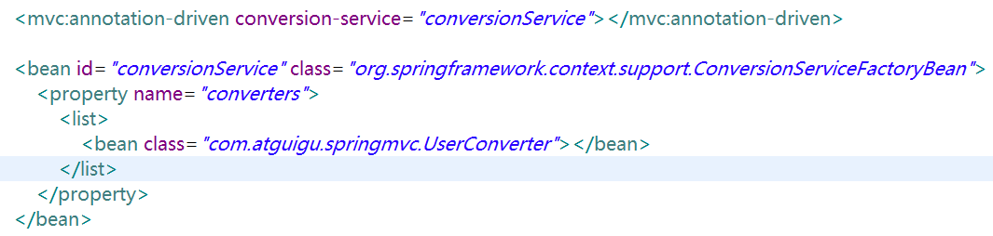
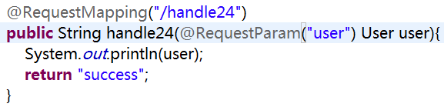
自定义转换器示例
<mvc:annotation-driven conversion-service=“conversionService”/> 会将自定义的 ConversionService 注册到 Spring MVC 的上下文中
Notes:
当配置了<mvc:annotation-driven/>后，会自动加载org.springframework.web.servlet.mvc.annotation.DefaultAnnotationHandlerMapping和org.springframework.web.servlet.mvc.annotation.AnnotationMethodHandlerAdapter

Slide 77
关于 mvc:annotation-driven
<mvc:annotation-driven /> 会自动注册RequestMappingHandlerMapping 、RequestMappingHandlerAdapter 与 ExceptionHandlerExceptionResolver 三个bean。
还将提供以下支持：
支持使用 ConversionService 实例对表单参数进行类型转换
支持使用 @NumberFormat annotation、@DateTimeFormat 注解完成数据类型的格式化
支持使用 @Valid 注解对 JavaBean 实例进行 JSR 303 验证
支持使用 @RequestBody 和 @ResponseBody 注解
Notes:
jsr是Java Specification Requests的缩写，意思是Java 规范提案

Slide 78


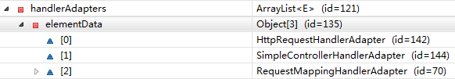
既没有配置 <mvc:default-servlet-handler/> 也没有配置 <mvc:annotation-driven/>
配置了 <mvc:default-servlet-handler/> 但没有配置 <mvc:annotation-driven/>
既配置了 <mvc:default-servlet-handler/> 又配置 <mvc:annotation-driven/>

Slide 79
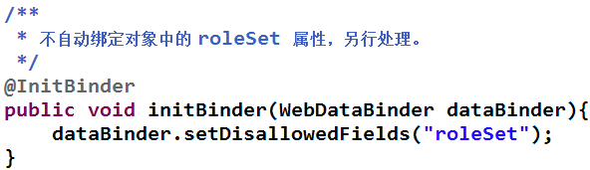
@InitBinder
由 @InitBinder 标识的方法，可以对 WebDataBinder 对象进行初始化。WebDataBinder 是 DataBinder 的子类，用于完成由表单字段到 JavaBean 属性的绑定
@InitBinder方法不能有返回值，它必须声明为void。
@InitBinder方法的参数通常是是 WebDataBinder

Slide 80
数据绑定流程
Spring MVC 通过反射机制对目标处理方法进行解析，将请求消息绑定到处理方法的入参中。数据绑定的核心部件是 DataBinder，运行机制如下：
ConversionService
数据类型转换/格式化
ServletRequest
3
1
数据校验
DataBinder
Validator
4
2
5
处理方法入参对象
BindingResult
处理方法的签名

Slide 81
内容概要
SpringMVC 概述
SpringMVC 的 HelloWorld
使用 @RequestMapping 映射请求
映射请求参数 & 请求头
处理模型数据
视图和视图解析器
RESTful CRUD
SpringMVC 表单标签 &处理静态资源
数据转换 & 数据格式化 & 数据校验
处理 JSON：使用 HttpMessageConverter
国际化
文件的上传
使用拦截器
异常处理
SpringMVC 运行流程
在 Spring 的环境下使用 SpringMVC
SpringMVC 对比 Struts2

Slide 82
数据格式化
对属性对象的输入/输出进行格式化，从其本质上讲依然属于 “类型转换” 的范畴。
Spring 在格式化模块中定义了一个实现 ConversionService 接口的 FormattingConversionService 实现类，该实现类扩展了 GenericConversionService，因此它既具有类型转换的功能，又具有格式化的功能
FormattingConversionService 拥有一个 FormattingConversionServiceFactroyBean 工厂类，后者用于在 Spring 上下文中构造前者

Slide 83
数据格式化
FormattingConversionServiceFactroyBean 内部已经注册了 :
NumberFormatAnnotationFormatterFactroy：支持对数字类型的属性使用 @NumberFormat 注解
JodaDateTimeFormatAnnotationFormatterFactroy：支持对日期类型的属性使用 @DateTimeFormat 注解
装配了 FormattingConversionServiceFactroyBean 后，就可以在 Spring MVC 入参绑定及模型数据输出时使用注解驱动了。<mvc:annotation-driven/> 默认创建的 ConversionService 实例即为 FormattingConversionServiceFactroyBean

Slide 84
日期格式化
@DateTimeFormat 注解可对 java.util.Date、java.util.Calendar、java.long.Long 时间类型进行标注：
pattern 属性：类型为字符串。指定解析/格式化字段数据的模式，如：”yyyy-MM-dd hh:mm:ss”
iso 属性：类型为 DateTimeFormat.ISO。指定解析/格式化字段数据的ISO模式，包括四种：ISO.NONE（不使用） -- 默认、ISO.DATE(yyyy-MM-dd) 、ISO.TIME(hh:mm:ss.SSSZ)、 ISO.DATE_TIME(yyyy-MM-dd hh:mm:ss.SSSZ)
style 属性：字符串类型。通过样式指定日期时间的格式，由两位字符组成，第一位表示日期的格式，第二位表示时间的格式：S：短日期/时间格式、M：中日期/时间格式、L：长日期/时间格式、F：完整日期/时间格式、-：忽略日期或时间格式

Slide 85
数值格式化
@NumberFormat 可对类似数字类型的属性进行标注，它拥有两个互斥的属性：
style：类型为 NumberFormat.Style。用于指定样式类型，包括三种：Style.NUMBER（正常数字类型）、 Style.CURRENCY（货币类型）、 Style.PERCENT（百分数类型）
pattern：类型为 String，自定义样式，如patter="#,###"；

Slide 86
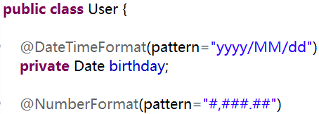
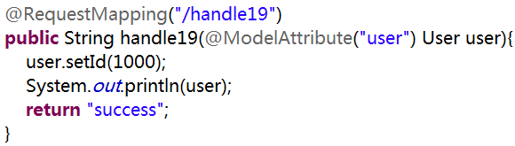
格式化示例

Slide 87
内容概要
SpringMVC 概述
SpringMVC 的 HelloWorld
使用 @RequestMapping 映射请求
映射请求参数 & 请求头
处理模型数据
视图和视图解析器
RESTful CRUD
SpringMVC 表单标签 &处理静态资源
数据转换 & 数据格式化 & 数据校验
处理 JSON：使用 HttpMessageConverter
国际化
文件的上传
使用拦截器
异常处理
SpringMVC 运行流程
在 Spring 的环境下使用 SpringMVC
SpringMVC 对比 Struts2

Slide 88
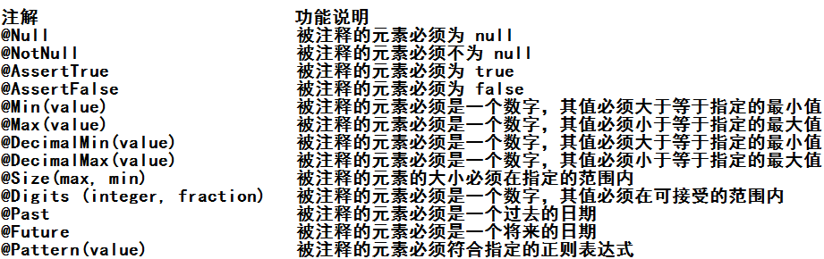
JSR 303
JSR 303 是 Java 为 Bean 数据合法性校验提供的标准框架，它已经包含在 JavaEE 6.0 中 .
JSR 303 通过在 Bean 属性上标注类似于 @NotNull、@Max 等标准的注解指定校验规则，并通过标准的验证接口对 Bean 进行验证

Slide 89
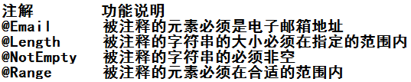
Hibernate Validator 扩展注解
Hibernate Validator 是 JSR 303 的一个参考实现，除支持所有标准的校验注解外，它还支持以下的扩展注解

Slide 90
Spring MVC 数据校验
Spring 4.0 拥有自己独立的数据校验框架，同时支持 JSR 303 标准的校验框架。
Spring 在进行数据绑定时，可同时调用校验框架完成数据校验工作。在 Spring MVC 中，可直接通过注解驱动的方式进行数据校验
Spring 的 LocalValidatorFactroyBean 既实现了 Spring 的 Validator 接口，也实现了 JSR 303 的 Validator 接口。只要在 Spring 容器中定义了一个 LocalValidatorFactoryBean，即可将其注入到需要数据校验的 Bean 中。
Spring 本身并没有提供 JSR303 的实现，所以必须将 JSR303 的实现者的 jar 包放到类路径下。

Slide 91
Spring MVC 数据校验
<mvc:annotation-driven/> 会默认装配好一个 LocalValidatorFactoryBean，通过在处理方法的入参上标注 @valid 注解即可让 Spring MVC 在完成数据绑定后执行数据校验的工作
在已经标注了 JSR303 注解的表单/命令对象前标注一个 @Valid，Spring MVC 框架在将请求参数绑定到该入参对象后，就会调用校验框架根据注解声明的校验规则实施校验
Spring MVC 是通过对处理方法签名的规约来保存校验结果的：前一个表单/命令对象的校验结果保存到随后的入参中，这个保存校验结果的入参必须是 BindingResult 或 Errors 类型，这两个类都位于 org.springframework.validation 包中

Slide 92
Spring MVC 数据校验
需校验的 Bean 对象和其绑定结果对象或错误对象时成对出现的，它们之间不允许声明其他的入参
Errors 接口提供了获取错误信息的方法，如 getErrorCount() 或 getFieldErrors(String field)
BindingResult 扩展了 Errors 接口

Slide 93
在目标方法中获取校验结果
在表单/命令对象类的属性中标注校验注解，在处理方法对应的入参前添加 @Valid，Spring MVC 就会实施校验并将校验结果保存在被校验入参对象之后的 BindingResult 或 Errors 入参中。
常用方法：
FieldError getFieldError(String field)
List<FieldError> getFieldErrors()
Object getFieldValue(String field)
Int getErrorCount()

Slide 94
在页面上显示错误
Spring MVC 除了会将表单/命令对象的校验结果保存到对应的 BindingResult 或 Errors 对象中外，还会将所有校验结果保存到 “隐含模型”
即使处理方法的签名中没有对应于表单/命令对象的结果入参，校验结果也会保存在 “隐含对象” 中。
隐含模型中的所有数据最终将通过 HttpServletRequest 的属性列表暴露给 JSP 视图对象，因此在 JSP 中可以获取错误信息
在 JSP 页面上可通过 <form:errors path=“userName”> 显示错误消息

Slide 95
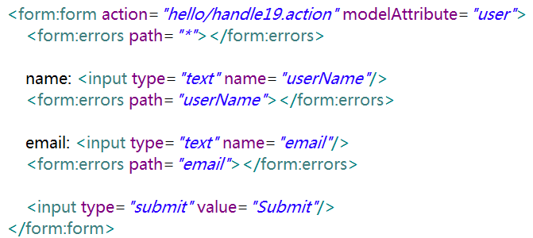
示例
index.jsp

Slide 96
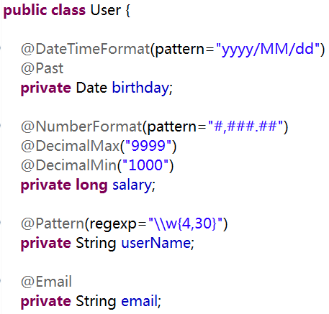
示例
User

Slide 97
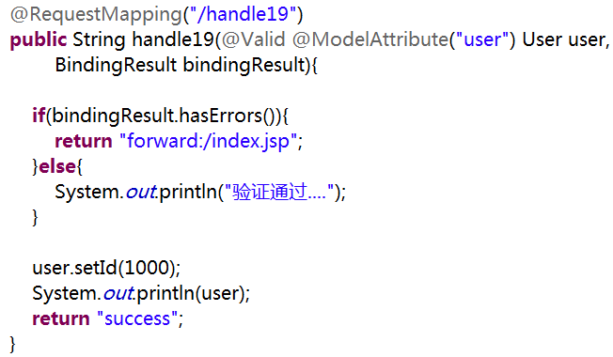
示例
目标方法

Slide 98
提示消息的国际化
每个属性在数据绑定和数据校验发生错误时，都会生成一个对应的 FieldError 对象。
当一个属性校验失败后，校验框架会为该属性生成 4 个消息代码，这些代码以校验注解类名为前缀，结合 modleAttribute、属性名及属性类型名生成多个对应的消息代码：例如 User 类中的 password 属性标准了一个 @Pattern 注解，当该属性值不满足 @Pattern 所定义的规则时, 就会产生以下 4 个错误代码：
Pattern.user.password
Pattern.password
Pattern.java.lang.String
Pattern
当使用 Spring MVC 标签显示错误消息时， Spring MVC 会查看 WEB 上下文是否装配了对应的国际化消息，如果没有，则显示默认的错误消息，否则使用国际化消息。

Slide 99
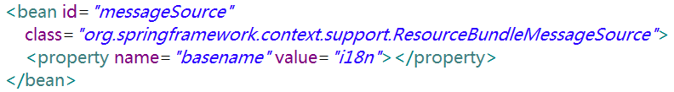
提示消息的国际化
若数据类型转换或数据格式转换时发生错误，或该有的参数不存在，或调用处理方法时发生错误，都会在隐含模型中创建错误消息。其错误代码前缀说明如下：
required：必要的参数不存在。如 @RequiredParam(“param1”) 标注了一个入参，但是该参数不存在
typeMismatch：在数据绑定时，发生数据类型不匹配的问题
methodInvocation：Spring MVC 在调用处理方法时发生了错误
注册国际化资源文件

Slide 100
内容概要
SpringMVC 概述
SpringMVC 的 HelloWorld
使用 @RequestMapping 映射请求
映射请求参数 & 请求头
处理模型数据
视图和视图解析器
RESTful CRUD
SpringMVC 表单标签 &处理静态资源
数据转换 & 数据格式化 & 数据校验
处理 JSON：使用 HttpMessageConverter
国际化
文件的上传
使用拦截器
异常处理
SpringMVC 运行流程
在 Spring 的环境下使用 SpringMVC
SpringMVC 对比 Struts2

Slide 101

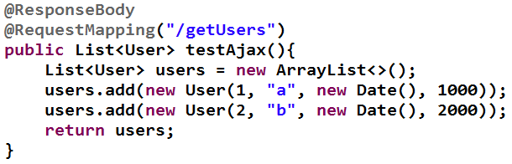
处理 JSON
1. 加入 jar 包：
2. 编写目标方法，使其返回 JSON 对应的对象或集合
3. 在方法上添加 @ResponseBody 注解

Slide 102
HttpMessageConverter<T>
HttpMessageConverter<T> 是 Spring3.0 新添加的一个接口，负责将请求信息转换为一个对象（类型为 T），将对象（类型为 T）输出为响应信息
HttpMessageConverter<T>接口定义的方法：
Boolean canRead(Class<?> clazz,MediaType mediaType): 指定转换器可以读取的对象类型，即转换器是否可将请求信息转换为 clazz 类型的对象，同时指定支持 MIME 类型(text/html,applaiction/json等)
Boolean canWrite(Class<?> clazz,MediaType mediaType):指定转换器是否可将 clazz 类型的对象写到响应流中，响应流支持的媒体类型在MediaType 中定义。
LIst<MediaType> getSupportMediaTypes()：该转换器支持的媒体类型。
T read(Class<? extends T> clazz,HttpInputMessage inputMessage)：将请求信息流转换为 T 类型的对象。
void write(T t,MediaType contnetType,HttpOutputMessgae outputMessage):将T类型的对象写到响应流中，同时指定相应的媒体类型为 contentType。

Slide 103
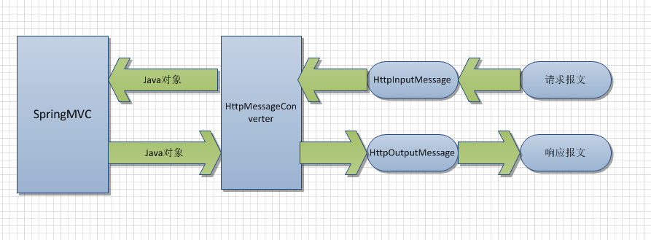
HttpMessageConverter<T>

Slide 104
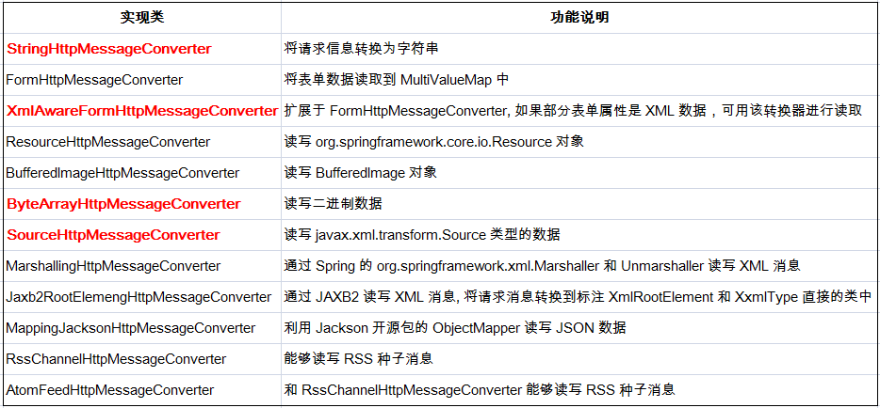
HttpMessageConverter<T> 的实现类

Slide 105
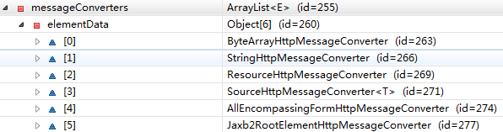
HttpMessageConverter<T>
DispatcherServlet 默认装配 RequestMappingHandlerAdapter ，而 RequestMappingHandlerAdapter 默认装配如下 HttpMessageConverter：

Slide 106
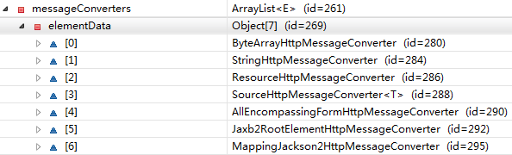
HttpMessageConverter<T>
加入 jackson jar 包后， RequestMappingHandlerAdapter 装配的 HttpMessageConverter 如下：

Slide 107
使用 HttpMessageConverter<T>
使用 HttpMessageConverter<T> 将请求信息转化并绑定到处理方法的入参中或将响应结果转为对应类型的响应信息，Spring 提供了两种途径：
使用 @RequestBody / @ResponseBody 对处理方法进行标注
使用 HttpEntity<T> / ResponseEntity<T> 作为处理方法的入参或返回值
当控制器处理方法使用到 @RequestBody/@ResponseBody 或 HttpEntity<T>/ResponseEntity<T> 时, Spring 首先根据请求头或响应头的 Accept 属性选择匹配的 HttpMessageConverter, 进而根据参数类型或泛型类型的过滤得到匹配的 HttpMessageConverter, 若找不到可用的 HttpMessageConverter 将报错
@RequestBody 和 @ResponseBody 不需要成对出现
Notes:
Content-Disposition：attachment; filename=abc.pdf

Slide 108
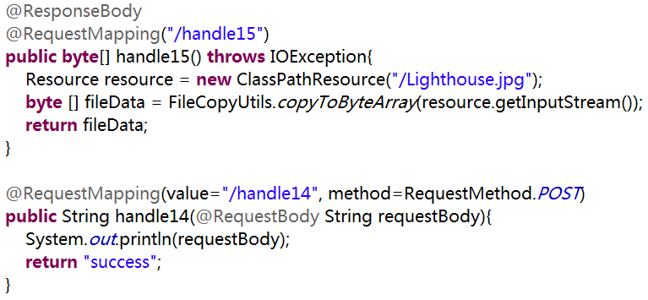
@RequestBody、@ResponseBody 示例

Slide 109
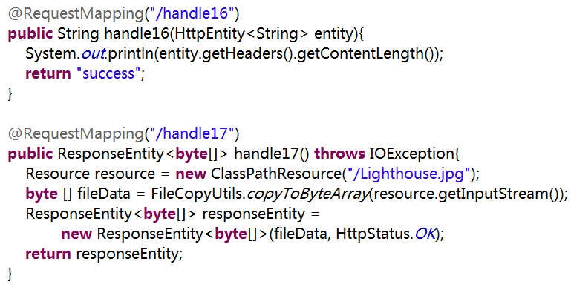
HttpEntity、ResponseEntity 示例

Slide 110
内容概要
SpringMVC 概述
SpringMVC 的 HelloWorld
使用 @RequestMapping 映射请求
映射请求参数 & 请求头
处理模型数据
视图和视图解析器
RESTful CRUD
SpringMVC 表单标签 &处理静态资源
数据转换 & 数据格式化 & 数据校验
处理 JSON：使用 HttpMessageConverter
国际化
文件的上传
使用拦截器
异常处理
SpringMVC 运行流程
在 Spring 的环境下使用 SpringMVC
SpringMVC 对比 Struts2

Slide 111
国际化概述
默认情况下，SpringMVC 根据 Accept-Language 参数判断客户端的本地化类型。
当接受到请求时，SpringMVC 会在上下文中查找一个本地化解析器（LocalResolver），找到后使用它获取请求所对应的本地化类型信息。
SpringMVC 还允许装配一个动态更改本地化类型的拦截器，这样通过指定一个请求参数就可以控制单个请求的本地化类型。

Slide 112
SessionLocaleResolver & LocaleChangeInterceptor 工作原理
获取 name=locale 的请求参数
把第一步的 locale 请求参数解析为 Locale 对象
获取 LocaleResolver对象
LocaleChangeInterceptor
从 Session 中获取 Locale 对象
把 Locale 对象设置为 Session 的属性
SessionLocaleResolver
使用该 Locale 对象
应用程序

Slide 113
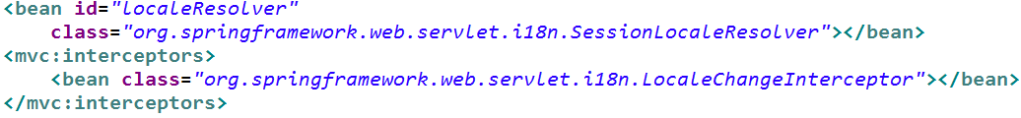
本地化解析器和本地化拦截器
AcceptHeaderLocaleResolver：根据 HTTP 请求头的 Accept-Language 参数确定本地化类型，如果没有显式定义本地化解析器， SpringMVC 使用该解析器。
CookieLocaleResolver：根据指定的 Cookie 值确定本地化类型
SessionLocaleResolver：根据 Session 中特定的属性确定本地化类型
LocaleChangeInterceptor：从请求参数中获取本次请求对应的本地化类型。

Slide 114
内容概要
SpringMVC 概述
SpringMVC 的 HelloWorld
使用 @RequestMapping 映射请求
映射请求参数 & 请求头
处理模型数据
视图和视图解析器
RESTful CRUD
SpringMVC 表单标签 &处理静态资源
数据转换 & 数据格式化 & 数据校验
处理 JSON：使用 HttpMessageConverter
国际化
文件的上传
使用拦截器
异常处理
SpringMVC 运行流程
在 Spring 的环境下使用 SpringMVC
SpringMVC 对比 Struts2

Slide 115
文件上传
Spring MVC 为文件上传提供了直接的支持，这种支持是通过即插即用的 MultipartResolver 实现的。Spring 用 Jakarta Commons FileUpload 技术实现了一个 MultipartResolver 实现类：CommonsMultipartResovler
Spring MVC 上下文中默认没有装配 MultipartResovler，因此默认情况下不能处理文件的上传工作，如果想使用 Spring 的文件上传功能，需现在上下文中配置 MultipartResolver

Slide 116

配置 MultipartResolver
defaultEncoding: 必须和用户 JSP 的 pageEncoding 属性一致，以便正确解析表单的内容
为了让 CommonsMultipartResovler 正确工作，必须先将 Jakarta Commons FileUpload 及 Jakarta Commons io 的类包添加到类路径下。

Slide 117


文件上传示例

Slide 118
内容概要
SpringMVC 概述
SpringMVC 的 HelloWorld
使用 @RequestMapping 映射请求
映射请求参数 & 请求头
处理模型数据
视图和视图解析器
RESTful CRUD
SpringMVC 表单标签 &处理静态资源
数据转换 & 数据格式化 & 数据校验
处理 JSON：使用 HttpMessageConverter
国际化
文件的上传
使用拦截器
异常处理
SpringMVC 运行流程
在 Spring 的环境下使用 SpringMVC
SpringMVC 对比 Struts2

Slide 119
自定义拦截器
Spring MVC也可以使用拦截器对请求进行拦截处理，用户可以自定义拦截器来实现特定的功能，自定义的拦截器必须实现HandlerInterceptor接口
preHandle()：这个方法在业务处理器处理请求之前被调用，在该方法中对用户请求 request 进行处理。如果程序员决定该拦截器对请求进行拦截处理后还要调用其他的拦截器，或者是业务处理器去进行处理，则返回true；如果程序员决定不需要再调用其他的组件去处理请求，则返回false。
postHandle()：这个方法在业务处理器处理完请求后，但是DispatcherServlet 向客户端返回响应前被调用，在该方法中对用户请求request进行处理。
afterCompletion()：这个方法在 DispatcherServlet 完全处理完请求后被调用，可以在该方法中进行一些资源清理的操作。

Slide 120
拦截器方法执行顺序
FirstInterceptor#preHandle
HandlerAdapter#handle
FirstInterceptor#postHandle
DispatcherServlet#render
FirstInterceptor#afterCompletion

Slide 121

配置自定义拦截器

Slide 122
FirstInterceptor#preHandle
SecondInterceptor#preHandle
{【（）】}
HandlerAdapter#handle
FirstInterceptor#postHandle
SecondInterceptor#postHandle
DispatcherServlet#render
FirstInterceptor#afterCompletion
SecondInterceptor#afterCompletion

Slide 123
return false
FirstInterceptor#preHandle
SecondInterceptor#preHandle
HandlerAdapter#handle
FirstInterceptor#postHandle
SecondInterceptor#postHandle
DispatcherServlet#render
FirstInterceptor#afterCompletion
SecondInterceptor#afterCompletion

Slide 124
内容概要
SpringMVC 概述
SpringMVC 的 HelloWorld
使用 @RequestMapping 映射请求
映射请求参数 & 请求头
处理模型数据
视图和视图解析器
RESTful CRUD
SpringMVC 表单标签 &处理静态资源
数据转换 & 数据格式化 & 数据校验
处理 JSON：使用 HttpMessageConverter
国际化
文件的上传
使用拦截器
异常处理
SpringMVC 运行流程
在 Spring 的环境下使用 SpringMVC
SpringMVC 对比 Struts2

Slide 125

异常处理
Spring MVC 通过 HandlerExceptionResolver 处理程序的异常，包括 Handler 映射、数据绑定以及目标方法执行时发生的异常。
SpringMVC 提供的 HandlerExceptionResolver 的实现类
√
√
√
√

Slide 126


HandlerExceptionResolver
DispatcherServlet 默认装配的 HandlerExceptionResolver ：
没有使用 <mvc:annotation-driven/> 配置：
使用了 <mvc:annotation-driven/> 配置：

Slide 127
ExceptionHandlerExceptionResolver
主要处理 Handler 中用 @ExceptionHandler 注解定义的方法。
@ExceptionHandler 注解定义的方法优先级问题：例如发生的是NullPointerException，但是声明的异常有 RuntimeException 和 Exception，此候会根据异常的最近继承关系找到继承深度最浅的那个 @ExceptionHandler 注解方法，即标记了 RuntimeException 的方法
ExceptionHandlerMethodResolver 内部若找不到@ExceptionHandler 注解的话，会找 @ControllerAdvice 中的@ExceptionHandler 注解方法

Slide 128

ResponseStatusExceptionResolver
在异常及异常父类中找到 @ResponseStatus 注解，然后使用这个注解的属性进行处理。
定义一个 @ResponseStatus 注解修饰的异常类
若在处理器方法中抛出了上述异常：若ExceptionHandlerExceptionResolver 不解析述异常。由于触发的异常 UnauthorizedException 带有@ResponseStatus 注解。因此会被ResponseStatusExceptionResolver 解析到。最后响应HttpStatus.UNAUTHORIZED 代码给客户端。HttpStatus.UNAUTHORIZED 代表响应码401，无权限。 关于其他的响应码请参考 HttpStatus 枚举类型源码。

Slide 129
DefaultHandlerExceptionResolver
对一些特殊的异常进行处理，比如NoSuchRequestHandlingMethodException、HttpRequestMethodNotSupportedException、HttpMediaTypeNotSupportedException、HttpMediaTypeNotAcceptableException等。

Slide 130

SimpleMappingExceptionResolver
如果希望对所有异常进行统一处理，可以使用 SimpleMappingExceptionResolver，它将异常类名映射为视图名，即发生异常时使用对应的视图报告异常

Slide 131
内容概要
SpringMVC 概述
SpringMVC 的 HelloWorld
使用 @RequestMapping 映射请求
映射请求参数 & 请求头
处理模型数据
视图和视图解析器
RESTful CRUD
SpringMVC 表单标签 &处理静态资源
数据转换 & 数据格式化 & 数据校验
处理 JSON：使用 HttpMessageConverter
国际化
文件的上传
使用拦截器
异常处理
SpringMVC 运行流程
在 Spring 的环境下使用 SpringMVC
SpringMVC 对比 Struts2

Slide 132
springDispatcherServlet
的 url-pattern
由 HandlerMapping 获取 HandlerExecutionChain 对象
请求
存在
获取 HandlerAdapter对象
SpringMVC 中
存在对应的映射？
不存在
目标资源
调用拦截器的 PreHandle 方法
有配置
是否配置
<mvc:default-servlet-handler/>
调用目标 Handler 的目标方法得到 ModelAndView 对象
木有
404 页面
控制台：No mapping found for HTTP request with URI [/xx/xx] in DispatcherServlet
是否存在异常
调用拦截器的 postHandle方法
不存在
存在
由 HandlerExceptionResolver 组件处理异常，得到新的 ModelAndView 对象
由 ViewResolver 组件根据 ModelAndView 对象得到实际的 View
调用拦截器的 afterCompletion方法
渲染视图

Slide 133
内容概要
SpringMVC 概述
SpringMVC 的 HelloWorld
使用 @RequestMapping 映射请求
映射请求参数 & 请求头
处理模型数据
视图和视图解析器
RESTful CRUD
SpringMVC 表单标签 &处理静态资源
数据转换 & 数据格式化 & 数据校验
处理 JSON：使用 HttpMessageConverter
国际化
文件的上传
使用拦截器
异常处理
SpringMVC 运行流程
在 Spring 的环境下使用 SpringMVC
SpringMVC 对比 Struts2

Slide 134


Bean 被创建两次 ？
Spring 的 IOC 容器不应该扫描 SpringMVC 中的 bean, 对应的 SpringMVC 的 IOC 容器不应该扫描 Spring 中的 bean

Slide 135
在 Spring MVC 配置文件中引用业务层的 Bean
多个 Spring IOC 容器之间可以设置为父子关系，以实现良好的解耦。
Spring MVC WEB 层容器可作为 “业务层” Spring 容器的子容器：即 WEB 层容器可以引用业务层容器的 Bean，而业务层容器却访问不到 WEB 层容器的 Bean

Slide 136
CustomerHandler
CustomerService
spring-mvc.xml
applicationContext.xml

Slide 137
内容概要
SpringMVC 概述
SpringMVC 的 HelloWorld
使用 @RequestMapping 映射请求
映射请求参数 & 请求头
处理模型数据
视图和视图解析器
RESTful CRUD
SpringMVC 表单标签 &处理静态资源
数据转换 & 数据格式化 & 数据校验
处理 JSON：使用 HttpMessageConverter
国际化
文件的上传
使用拦截器
异常处理
SpringMVC 运行流程
在 Spring 的环境下使用 SpringMVC
SpringMVC 对比 Struts2

Slide 138
SpringMVC 对比 Struts2
①. Spring MVC 的入口是 Servlet, 而 Struts2 是 Filter
②. Spring MVC 会稍微比 Struts2 快些. Spring MVC 是基于方法设计, 而 Sturts2 是基于类, 每次发一次请求都会实例一个 Action.
③. Spring MVC 使用更加简洁, 开发效率Spring MVC确实比 struts2 高: 支持 JSR303, 处理 ajax 的请求更方便
④. Struts2 的 OGNL 表达式使页面的开发效率相比 Spring MVC 更高些.

Slide 139


